Slide 1


Tapestry 5
(Курс “Інформаційні технології”)
Tapestry 5 проект CRUD
http://www.infoq.com/articles/tapestry5-intro
2008

Slide 2
Tapestry 5
Tapestry не вимагає на відміну від інших фреймворків додаткових конфігураційних файлів, окрім традиційного для web -додатків файлу web.xml.
Сторінка Tapestry5 є комбінацією Java-класу та шаблону (template) компонентів Tapestry5 (файлу із розширенням ”.tml” — від Tapestry Markup Language).
  Java-клас сторінки Tapestry5 — POJO (Plain Old Java Objects), а отже, він повинен бути public-класом з єдиним конструктором, що не має аргументів. and must have a no-arguments constructor.
  Шаблон Tapestry5 є well-formed XML документом, він може розглядатись як XHTML документ, а отже може відображатись у браузері.
Зазвичай для Tapestry XML namespace використовується префікс "t:”:
xmlns:t="http://tapestry.apache.org/schema/tapestry_5_0_0.xsd”.
Початковою сторінкою Tapestry5 за замовчуванням є сторінка Start (вона може розглядатись як еквівалент index-сторінки у web -додатках.
Notes:
Більшість програмних систем - це інструментальні засоби, які використовуються у виробничій діяльності. Розробники ПС повинні бути переконані, що їх продукт дійсно допоможе людям, а не буде “баластом”, що тільки нав'язується начальством. Тому розробнику перш ніж безпосередньо братись за реалізацію ПС, треба спочатку зрозуміти ділову сферу. Реальним кроком для цього є ділове моделювання (або бізнес-моделювання, моделювання виробничої діяльності організації чи підприємства).

Slide 3
Tapestry5 проект CRUD
(Create, Retrieve/Read, Update and Delete)

Slide 4
Оформлення Tapestry5-сторінок: компонент Layout
Використання анотацій (декларативний стиль програмування).
Файл Layout.java
package t5demo.components;
import
org.apache.tapestry.annotations.IncludeStylesheet;
@IncludeStylesheet("context:style.css")
public class Layout {
}
Notes:
Більшість програмних систем - це інструментальні засоби, які використовуються у виробничій діяльності. Розробники ПС повинні бути переконані, що їх продукт дійсно допоможе людям, а не буде “баластом”, що тільки нав'язується начальством. Тому розробнику перш ніж безпосередньо братись за реалізацію ПС, треба спочатку зрозуміти ділову сферу. Реальним кроком для цього є ділове моделювання (або бізнес-моделювання, моделювання виробничої діяльності організації чи підприємства).

Slide 5
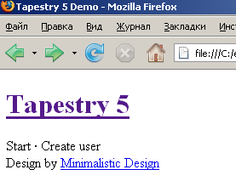
Файл Layout.tml (1/2)
<!DOCTYPE html PUBLIC "-//W3C//DTD XHTML 1.0 Strict//EN"
"http://www.w3.org/TR/xhtml1/DTD/xhtml1-strict.dtd">
<html xmlns="http://www.w3.org/1999/xhtml"
xmlns:t="http://tapestry.apache.org/schema/
tapestry_5_0_0.xsd">
<head>
<meta http-equiv="Content-Type" content="text/html;
charset=UTF-8" />
<title>Tapestry 5 Demo</title>
</head>
<body>
<div id="wrap">
. . .
</div>
</body>
</html>
Див. наступний слайд
Notes:
Більшість програмних систем - це інструментальні засоби, які використовуються у виробничій діяльності. Розробники ПС повинні бути переконані, що їх продукт дійсно допоможе людям, а не буде “баластом”, що тільки нав'язується начальством. Тому розробнику перш ніж безпосередньо братись за реалізацію ПС, треба спочатку зрозуміти ділову сферу. Реальним кроком для цього є ділове моделювання (або бізнес-моделювання, моделювання виробничої діяльності організації чи підприємства).

Slide 6
Файл Layout.tml (2/2)
<div id="wrap">
<div id="top"></div>
<div id="content">
<div class="header">
<h1><a href="#">Tapestry 5 </a></h1>
</div>
<div class="breadcrumbs">
<t:pagelink page="Start">Start</t:pagelink>
&middot; <t:pagelink page="Edit" context="0">
Create user</t:pagelink>
</div>
<div class="middle">
<t:body/>
</div>
<div id="clear"></div>
</div>
<div id="bottom"></div>
</div>
Notes:
Більшість програмних систем - це інструментальні засоби, які використовуються у виробничій діяльності. Розробники ПС повинні бути переконані, що їх продукт дійсно допоможе людям, а не буде “баластом”, що тільки нав'язується начальством. Тому розробнику перш ніж безпосередньо братись за реалізацію ПС, треба спочатку зрозуміти ділову сферу. Реальним кроком для цього є ділове моделювання (або бізнес-моделювання, моделювання виробничої діяльності організації чи підприємства).

Slide 7
Перегляд файлу Layout.tml у браузері
Notes:
Більшість програмних систем - це інструментальні засоби, які використовуються у виробничій діяльності. Розробники ПС повинні бути переконані, що їх продукт дійсно допоможе людям, а не буде “баластом”, що тільки нав'язується начальством. Тому розробнику перш ніж безпосередньо братись за реалізацію ПС, треба спочатку зрозуміти ділову сферу. Реальним кроком для цього є ділове моделювання (або бізнес-моделювання, моделювання виробничої діяльності організації чи підприємства).

Slide 8
Оформлення сторінок Start.tml та Edit.tml з використанням компоненту Layout
Файл Layout.tml
. . .
<div class="middle">
<t:body/>
</div>
. . .
Файл Start.tml
Start.tml
Edit.tml
Файл Edit.tml
<t:layout xmlns:t=
"http://tapestry.apache.org/schema/tapestry_5_0_0.xsd">
<h1>Edit/Create Citizen</h1>
<div id="section">
<t:beaneditform t:id="form" object="user"/>
</div>
</t:layout>
Файл Edit.tml
Notes:
Більшість програмних систем - це інструментальні засоби, які використовуються у виробничій діяльності. Розробники ПС повинні бути переконані, що їх продукт дійсно допоможе людям, а не буде “баластом”, що тільки нав'язується начальством. Тому розробнику перш ніж безпосередньо братись за реалізацію ПС, треба спочатку зрозуміти ділову сферу. Реальним кроком для цього є ділове моделювання (або бізнес-моделювання, моделювання виробничої діяльності організації чи підприємства).

Slide 9
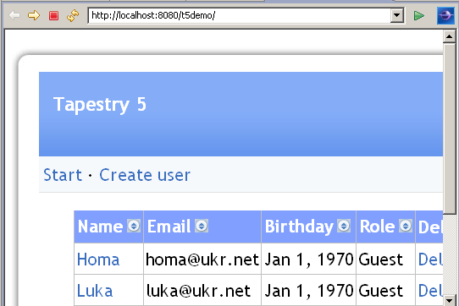
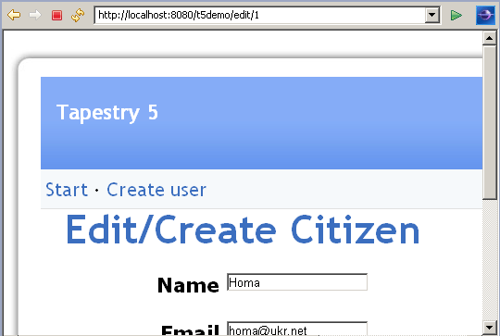
Оформлення сторінок Start.tml та Edit.tml
http://localhost:8080/t5demo/
http://localhost:8080/t5demo/edit/1
Notes:
Більшість програмних систем - це інструментальні засоби, які використовуються у виробничій діяльності. Розробники ПС повинні бути переконані, що їх продукт дійсно допоможе людям, а не буде “баластом”, що тільки нав'язується начальством. Тому розробнику перш ніж безпосередньо братись за реалізацію ПС, треба спочатку зрозуміти ділову сферу. Реальним кроком для цього є ділове моделювання (або бізнес-моделювання, моделювання виробничої діяльності організації чи підприємства).

Slide 10
Архітектурні рівні (патерни) та об'єкти
Рівень баз даних (DataBase Layer):
  Domain Object (таким об'єктам, зазвичай, ставляться у відповідність окремі таблиці БД; увага тальки на поля);
  Data Access Object (DAO) - як правило, їх функціональну специ-фікацію складають CRUD-операції та, можливо, деякі більш “складні” операції, наприклад, із залученням кількох доменних об'єктів.
(При переході на іншу СУБД чи принципово інший засіб реалізації DAO-інтерфейса зміни торкатимуться тільки цього рівня об'єктів. ).
Рівень бізнес-об'єктів (Business Object Layer):
  Business Object - увага звертається, зокрема, на словник предметної області;
  Data Transfer Object (DTO) - як правило, в об'єктах “відсікаються” set-поля (наслідки зв'язків 1-many). Є утиліти, що забезпечують генерацію DTO-об'єктів
Рівень інтерфейса користувача (User Interface Layer) - так звані об'єкти форм.
Notes:
Більшість програмних систем - це інструментальні засоби, які використовуються у виробничій діяльності. Розробники ПС повинні бути переконані, що їх продукт дійсно допоможе людям, а не буде “баластом”, що тільки нав'язується начальством. Тому розробнику перш ніж безпосередньо братись за реалізацію ПС, треба спочатку зрозуміти ділову сферу. Реальним кроком для цього є ділове моделювання (або бізнес-моделювання, моделювання виробничої діяльності організації чи підприємства).

Slide 11
Патерн Data Access Object (DAO). DAO Interface
public interface UserDAO {
User find(long id);
List<User> findAllUsers();
void save(User user);
void delete(User user);
User findUserByName(String name);
}
public class UserDAOImpl implements UserDAO {
. . .
}
А далі природно орієнтуватись на IoC (Inversion of Control), точніше на DI (Dependency Injection)
Notes:
Більшість програмних систем - це інструментальні засоби, які використовуються у виробничій діяльності. Розробники ПС повинні бути переконані, що їх продукт дійсно допоможе людям, а не буде “баластом”, що тільки нав'язується начальством. Тому розробнику перш ніж безпосередньо братись за реалізацію ПС, треба спочатку зрозуміти ділову сферу. Реальним кроком для цього є ділове моделювання (або бізнес-моделювання, моделювання виробничої діяльності організації чи підприємства).

Slide 12
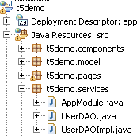
Tapestry IoC
Підфреймворк (контейнер для сервісів).
Термінологія: сервіси, а не біни, як у випадку IoC Spring.
Не потребує XML-конфігурування.
Спеціальний підкаталог services.
Клас AppModule для визначення і конфігурування сервісів.
package t5demo.services;
import org.apache.tapestry.ioc.ServiceBinder;
public class AppModule {
public static void bind(ServiceBinder binder) {
binder.bind(UserDAO.class, UserDAOImpl.class);
}
}
Notes:
Більшість програмних систем - це інструментальні засоби, які використовуються у виробничій діяльності. Розробники ПС повинні бути переконані, що їх продукт дійсно допоможе людям, а не буде “баластом”, що тільки нав'язується начальством. Тому розробнику перш ніж безпосередньо братись за реалізацію ПС, треба спочатку зрозуміти ділову сферу. Реальним кроком для цього є ділове моделювання (або бізнес-моделювання, моделювання виробничої діяльності організації чи підприємства).

Slide 13
Tapestry IoC. Використання
public class Edit {
. . .
@Inject
private UserDAO userDAO;
. . .
}
public class Start{
. . .
@Inject
private UserDAO userDAO;
@Inject
private BeanModelSource beanModelSource;
@Inject
private ComponentResources resources;
. . .
}
Notes:
Більшість програмних систем - це інструментальні засоби, які використовуються у виробничій діяльності. Розробники ПС повинні бути переконані, що їх продукт дійсно допоможе людям, а не буде “баластом”, що тільки нав'язується начальством. Тому розробнику перш ніж безпосередньо братись за реалізацію ПС, треба спочатку зрозуміти ділову сферу. Реальним кроком для цього є ділове моделювання (або бізнес-моделювання, моделювання виробничої діяльності організації чи підприємства).

Slide 14
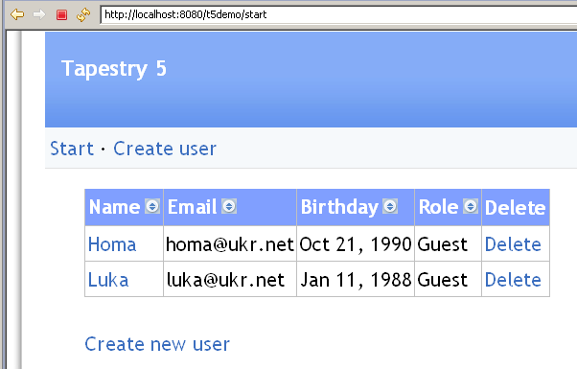
Tapestry компонент grid
public class User {
private long id;
private String name;
private String email;
private Date birthday;
private Role role = Role.GUEST;
@NonVisual
public long getId() {return id;}
. . .
}
Додатковий стовпчик “Delete”
Notes:
Більшість програмних систем - це інструментальні засоби, які використовуються у виробничій діяльності. Розробники ПС повинні бути переконані, що їх продукт дійсно допоможе людям, а не буде “баластом”, що тільки нав'язується начальством. Тому розробнику перш ніж безпосередньо братись за реалізацію ПС, треба спочатку зрозуміти ділову сферу. Реальним кроком для цього є ділове моделювання (або бізнес-моделювання, моделювання виробничої діяльності організації чи підприємства).

Slide 15
Файл Start.tml
<t:layout xmlns:t=
"http://tapestry.apache.org/schema/tapestry_5_0_0.xsd">
<div id="section">
<t:grid t:id="grid" source="users" model="model"
row="user">
<t:parameter name="nameCell">
<t:pagelink page="edit"
context="user.id">${user.name}</t:pagelink>
</t:parameter>
<t:parameter name="deleteCell">
<t:actionlink t:id="delete"
context="user.id">Delete</t:actionlink>
</t:parameter>
</t:grid>
<br/>
<t:pagelink page="Edit" context="0">
Create new user</t:pagelink>
</div>
</t:layout>
Notes:
Більшість програмних систем - це інструментальні засоби, які використовуються у виробничій діяльності. Розробники ПС повинні бути переконані, що їх продукт дійсно допоможе людям, а не буде “баластом”, що тільки нав'язується начальством. Тому розробнику перш ніж безпосередньо братись за реалізацію ПС, треба спочатку зрозуміти ділову сферу. Реальним кроком для цього є ділове моделювання (або бізнес-моделювання, моделювання виробничої діяльності організації чи підприємства).

Slide 16
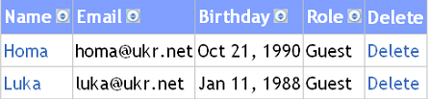
Файли Start.tml, Start.java
<t:grid t:id="grid" source="users" model="model"
row="user">
. . .
</t:grid>
public class Start{
private User user;
public List<User> getUsers(){
return userDAO.findAllUsers();
}
public BeanModel getModel() {
BeanModel model = beanModelSource.create(
User.class, false, resources);
model.add("delete", null);
return model;
}
public User getUser() {
return user;
}
...
}
Додатковий стовпчик “Delete”
@Inject
private BeanModelSource beanModelSource;
@Inject
private ComponentResources resources;
. . .
Notes:
Більшість програмних систем - це інструментальні засоби, які використовуються у виробничій діяльності. Розробники ПС повинні бути переконані, що їх продукт дійсно допоможе людям, а не буде “баластом”, що тільки нав'язується начальством. Тому розробнику перш ніж безпосередньо братись за реалізацію ПС, треба спочатку зрозуміти ділову сферу. Реальним кроком для цього є ділове моделювання (або бізнес-моделювання, моделювання виробничої діяльності організації чи підприємства).

Slide 17
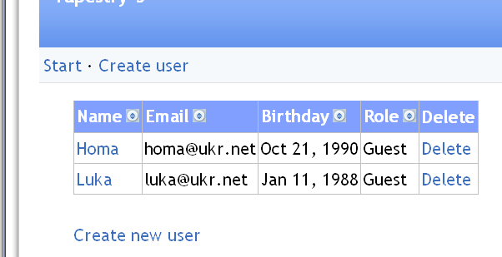
Tapestry компонент grid. Pagelink та actionlink
<t:parameter name="nameCell">
<t:pagelink page="edit"
context="user.id">${user.name}</t:pagelink>
</t:parameter>
<t:parameter name="deleteCell">
<t:actionlink t:id="delete"
context="user.id">Delete</t:actionlink>
</t:parameter>
Notes:
Більшість програмних систем - це інструментальні засоби, які використовуються у виробничій діяльності. Розробники ПС повинні бути переконані, що їх продукт дійсно допоможе людям, а не буде “баластом”, що тільки нав'язується начальством. Тому розробнику перш ніж безпосередньо братись за реалізацію ПС, треба спочатку зрозуміти ділову сферу. Реальним кроком для цього є ділове моделювання (або бізнес-моделювання, моделювання виробничої діяльності організації чи підприємства).

Slide 18
Tapestry компонент grid, actionlink
public class Start{
. . .
void onActionFromDelete(long id){
user = userDAO.find(id);
if(user!=null)
userDAO.delete(user);
}
. . .
}
<t:parameter name="deleteCell">
<t:actionlink t:id="delete"
context="user.id">Delete</t:actionlink>
</t:parameter>
Notes:
Більшість програмних систем - це інструментальні засоби, які використовуються у виробничій діяльності. Розробники ПС повинні бути переконані, що їх продукт дійсно допоможе людям, а не буде “баластом”, що тільки нав'язується начальством. Тому розробнику перш ніж безпосередньо братись за реалізацію ПС, треба спочатку зрозуміти ділову сферу. Реальним кроком для цього є ділове моделювання (або бізнес-моделювання, моделювання виробничої діяльності організації чи підприємства).

Slide 19
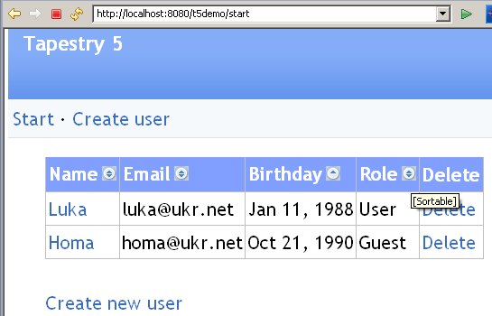
Проект CRUD. Сортування. Перевпорядкування
<t:grid t:id="grid" source="users"
reorder="role,email,name,birthday,delete"
model="model" row="user">
. . .
</t:grid>
Notes:
Більшість програмних систем - це інструментальні засоби, які використовуються у виробничій діяльності. Розробники ПС повинні бути переконані, що їх продукт дійсно допоможе людям, а не буде “баластом”, що тільки нав'язується начальством. Тому розробнику перш ніж безпосередньо братись за реалізацію ПС, треба спочатку зрозуміти ділову сферу. Реальним кроком для цього є ділове моделювання (або бізнес-моделювання, моделювання виробничої діяльності організації чи підприємства).

Slide 20
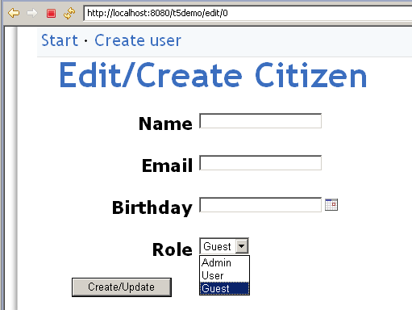
Tapestry компонент beaneditform. Файл Edit.tml
<t:layout xmlns:t=
"http://tapestry.apache.org/schema/tapestry_5_0_0.xsd">
<h1>Edit/Create Citizen</h1>
<div id="section">
<t:beaneditform t:id="form" object="user"/>
</div>
</t:layout>
Notes:
Більшість програмних систем - це інструментальні засоби, які використовуються у виробничій діяльності. Розробники ПС повинні бути переконані, що їх продукт дійсно допоможе людям, а не буде “баластом”, що тільки нав'язується начальством. Тому розробнику перш ніж безпосередньо братись за реалізацію ПС, треба спочатку зрозуміти ділову сферу. Реальним кроком для цього є ділове моделювання (або бізнес-моделювання, моделювання виробничої діяльності організації чи підприємства).

Slide 21
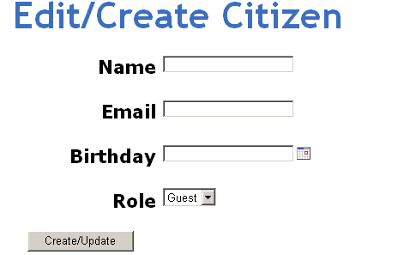
Файли Edit.tml та Edit.java
<t:layout xmlns:t=
"http://tapestry.apache.org/schema/tapestry_5_0_0.xsd">
<h1>Edit/Create Citizen</h1>
<div id="section">
<t:beaneditform t:id="form" object="user"/>
</div>
</t:layout>
public class Edit {
@Component
private BeanEditForm form;
@Inject
private UserDAO userDAO;
private User user;
private long userId = 0;
public void onActivate(long id) {
if (id > 0) {
user = userDAO.find(id); this.userId = id;
}
}
. . .
}
Notes:
Більшість програмних систем - це інструментальні засоби, які використовуються у виробничій діяльності. Розробники ПС повинні бути переконані, що їх продукт дійсно допоможе людям, а не буде “баластом”, що тільки нав'язується начальством. Тому розробнику перш ніж безпосередньо братись за реалізацію ПС, треба спочатку зрозуміти ділову сферу. Реальним кроком для цього є ділове моделювання (або бізнес-моделювання, моделювання виробничої діяльності організації чи підприємства).

Slide 22
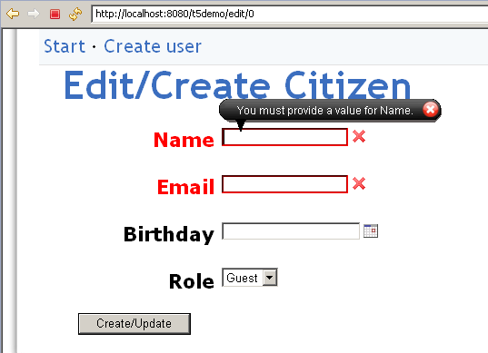
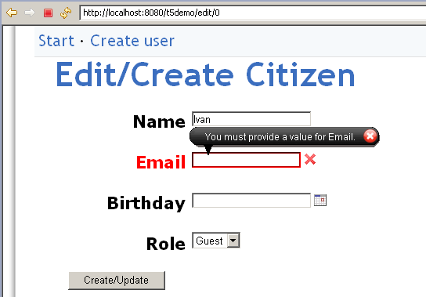
Проект CRUD. Валідація
Notes:
Більшість програмних систем - це інструментальні засоби, які використовуються у виробничій діяльності. Розробники ПС повинні бути переконані, що їх продукт дійсно допоможе людям, а не буде “баластом”, що тільки нав'язується начальством. Тому розробнику перш ніж безпосередньо братись за реалізацію ПС, треба спочатку зрозуміти ділову сферу. Реальним кроком для цього є ділове моделювання (або бізнес-моделювання, моделювання виробничої діяльності організації чи підприємства).

Slide 23
Валідація. Файл User.java. Файл Edit.properties
public class User {
. . .
@Validate("required")
public String getName() {
return name;
}
@Validate("required,regexp")
public String getEmail() {
return email;
}
. . .
Варіанти валадаційних обмежень: required, max, min, maxLength, minLength, regexp.
email-regexp-message=Provided email is not valid
email-regexp=
^[a-zA-Z0-9._-]+@[a-zA-Z0-9-]+\.[a-zA-Z.]{2,5}$
Файл Edit.properties
Notes:
Більшість програмних систем - це інструментальні засоби, які використовуються у виробничій діяльності. Розробники ПС повинні бути переконані, що їх продукт дійсно допоможе людям, а не буде “баластом”, що тільки нав'язується начальством. Тому розробнику перш ніж безпосередньо братись за реалізацію ПС, треба спочатку зрозуміти ділову сферу. Реальним кроком для цього є ділове моделювання (або бізнес-моделювання, моделювання виробничої діяльності організації чи підприємства).

Slide 24
Файл Edit.java
public class Edit {
public void onActivate(long id) {
if (id > 0) {
user = userDAO.find(id); this.userId = id;
}
}
public Object onSuccess() {
if (userId == 0) { userDAO.save(user);}
return Start.class;
}
public void onValidateForm() { //перед onSuccess
User anotherUser =
userDAO.findUserByName(user.getName());
if (anotherUser != null &&
anotherUser.getId() != user.getId()) {
form.recordError("User with the name '" +
user.getName() + "' already exists");
}
}
. . .
Notes:
Більшість програмних систем - це інструментальні засоби, які використовуються у виробничій діяльності. Розробники ПС повинні бути переконані, що їх продукт дійсно допоможе людям, а не буде “баластом”, що тільки нав'язується начальством. Тому розробнику перш ніж безпосередньо братись за реалізацію ПС, треба спочатку зрозуміти ділову сферу. Реальним кроком для цього є ділове моделювання (або бізнес-моделювання, моделювання виробничої діяльності організації чи підприємства).

Slide 25
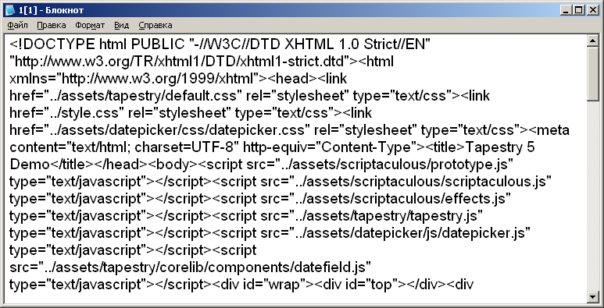
Tapestry 5. Валідація
Усі форми-компоненти Tapestry 5 за замовчуванням допускають clientside валідацію.
Валідація дублюється і на боці сервера (при неможливості використання javascript)
“Просмотр HTML-кода”
Notes:
Більшість програмних систем - це інструментальні засоби, які використовуються у виробничій діяльності. Розробники ПС повинні бути переконані, що їх продукт дійсно допоможе людям, а не буде “баластом”, що тільки нав'язується начальством. Тому розробнику перш ніж безпосередньо братись за реалізацію ПС, треба спочатку зрозуміти ділову сферу. Реальним кроком для цього є ділове моделювання (або бізнес-моделювання, моделювання виробничої діяльності організації чи підприємства).

Slide 26
Додаток

Slide 27
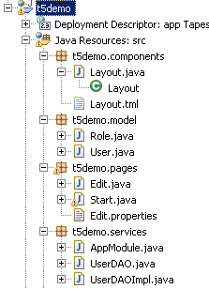
Проект CRUD
Notes:
Більшість програмних систем - це інструментальні засоби, які використовуються у виробничій діяльності. Розробники ПС повинні бути переконані, що їх продукт дійсно допоможе людям, а не буде “баластом”, що тільки нав'язується начальством. Тому розробнику перш ніж безпосередньо братись за реалізацію ПС, треба спочатку зрозуміти ділову сферу. Реальним кроком для цього є ділове моделювання (або бізнес-моделювання, моделювання виробничої діяльності організації чи підприємства).

Slide 28
Файл Edit.java (1/2)
package t5demo.pages;
import org.apache.tapestry.annotations.Component;
import
org.apache.tapestry.corelib.components.BeanEditForm;
import org.apache.tapestry.ioc.annotations.Inject;
import t5demo.model.User;
import t5demo.services.UserDAO;
public class Edit {
@Component
private BeanEditForm form;
@Inject
private UserDAO userDAO;
private User user;
private long userId = 0;
public void onActivate(long id) {
if (id > 0) {
user = userDAO.find(id); this.userId = id;
}
}
Notes:
Більшість програмних систем - це інструментальні засоби, які використовуються у виробничій діяльності. Розробники ПС повинні бути переконані, що їх продукт дійсно допоможе людям, а не буде “баластом”, що тільки нав'язується начальством. Тому розробнику перш ніж безпосередньо братись за реалізацію ПС, треба спочатку зрозуміти ділову сферу. Реальним кроком для цього є ділове моделювання (або бізнес-моделювання, моделювання виробничої діяльності організації чи підприємства).

Slide 29
Файл Edit.java (2/2)
public Object onSuccess() {
if (userId == 0) { userDAO.save(user);}
return Start.class;
}
public void onValidateForm() {
User anotherUser =
userDAO.findUserByName(user.getName());
if (anotherUser != null &&
anotherUser.getId() != user.getId()) {
form.recordError("User with the name '" +
user.getName() + "' already exists");
}
}
public long onPassivate() { return userId;}
public User getUser() { return user;}
public void setUser(User user) { this.user = user;}
}
Notes:
Більшість програмних систем - це інструментальні засоби, які використовуються у виробничій діяльності. Розробники ПС повинні бути переконані, що їх продукт дійсно допоможе людям, а не буде “баластом”, що тільки нав'язується начальством. Тому розробнику перш ніж безпосередньо братись за реалізацію ПС, треба спочатку зрозуміти ділову сферу. Реальним кроком для цього є ділове моделювання (або бізнес-моделювання, моделювання виробничої діяльності організації чи підприємства).

Slide 30
Файл web.xml
<?xml version="1.0" encoding="UTF-8"?>
<!DOCTYPE web-app PUBLIC "-//Sun Microsystems,
Inc.//DTD Web Application 2.3//EN»
"http://java.sun.com/dtd/web-app_2_3.dtd">
<web-app>
<display-name>app Tapestry 5 Application</display-name>
<context-param>
<param-name>tapestry.app-package</param-name>
<param-value>t5demo</param-value>
</context-param>
<filter>
<filter-name>app</filter-name>
<filter-class>
org.apache.tapestry.TapestryFilter
</filter-class>
</filter>
<filter-mapping>
<filter-name>app</filter-name>
<url-pattern>/*</url-pattern>
</filter-mapping>
</web-app>
Notes:
Більшість програмних систем - це інструментальні засоби, які використовуються у виробничій діяльності. Розробники ПС повинні бути переконані, що їх продукт дійсно допоможе людям, а не буде “баластом”, що тільки нав'язується начальством. Тому розробнику перш ніж безпосередньо братись за реалізацію ПС, треба спочатку зрозуміти ділову сферу. Реальним кроком для цього є ділове моделювання (або бізнес-моделювання, моделювання виробничої діяльності організації чи підприємства).

Slide 31
Файл Role.java
package t5demo.model;
public enum Role {
ADMIN, USER, GUEST
}
Notes:
Більшість програмних систем - це інструментальні засоби, які використовуються у виробничій діяльності. Розробники ПС повинні бути переконані, що їх продукт дійсно допоможе людям, а не буде “баластом”, що тільки нав'язується начальством. Тому розробнику перш ніж безпосередньо братись за реалізацію ПС, треба спочатку зрозуміти ділову сферу. Реальним кроком для цього є ділове моделювання (або бізнес-моделювання, моделювання виробничої діяльності організації чи підприємства).

Slide 32
Файл User.java (1/2)
package t5demo.model;
import java.util.Date;
import org.apache.tapestry.beaneditor.NonVisual;
import org.apache.tapestry.beaneditor.Validate;
public class User {
private long id;
private String name;
private String email;
private Date birthday;
private Role role = Role.GUEST;
public User() {
super();
}
public User(String name, String email, Date birthday) {
this();
this.name = name;
this.email = email;
this.birthday = birthday;
}
Notes:
Більшість програмних систем - це інструментальні засоби, які використовуються у виробничій діяльності. Розробники ПС повинні бути переконані, що їх продукт дійсно допоможе людям, а не буде “баластом”, що тільки нав'язується начальством. Тому розробнику перш ніж безпосередньо братись за реалізацію ПС, треба спочатку зрозуміти ділову сферу. Реальним кроком для цього є ділове моделювання (або бізнес-моделювання, моделювання виробничої діяльності організації чи підприємства).

Slide 33
Файл User.java (2/2)
@NonVisual
public long getId() { return id;}
@Validate("required")
public String getName() { return name;}
public void setName(String name) { this.name = name;}
@Validate("required,regexp")
public String getEmail() {return email;}
public void setEmail(String email) {this.email=email;}
public Date getBirthday() {return birthday;}
public void setBirthday(Date birthday) {
this.birthday = birthday;}
public Role getRole() {return role;}
public void setRole(Role role) {this.role = role;}
public void setId(long id) {this.id = id;}
}
Notes:
Більшість програмних систем - це інструментальні засоби, які використовуються у виробничій діяльності. Розробники ПС повинні бути переконані, що їх продукт дійсно допоможе людям, а не буде “баластом”, що тільки нав'язується начальством. Тому розробнику перш ніж безпосередньо братись за реалізацію ПС, треба спочатку зрозуміти ділову сферу. Реальним кроком для цього є ділове моделювання (або бізнес-моделювання, моделювання виробничої діяльності організації чи підприємства).

Slide 34
Файл Start.java (1/2)
package t5demo.pages;
import java.util.List;
import org.apache.tapestry.Block;
import org.apache.tapestry.ComponentResources;
import org.apache.tapestry.beaneditor.BeanModel;
import org.apache.tapestry.ioc.annotations.Inject;
import org.apache.tapestry.services.BeanModelSource;
import t5demo.model.User;
import t5demo.services.UserDAO;
public class Start{
@Inject
private BeanModelSource beanModelSource;
@Inject
private ComponentResources resources;
@Inject
private UserDAO userDAO;
private User user;
public List<User> getUsers(){
return userDAO.findAllUsers();
}
Notes:
Більшість програмних систем - це інструментальні засоби, які використовуються у виробничій діяльності. Розробники ПС повинні бути переконані, що їх продукт дійсно допоможе людям, а не буде “баластом”, що тільки нав'язується начальством. Тому розробнику перш ніж безпосередньо братись за реалізацію ПС, треба спочатку зрозуміти ділову сферу. Реальним кроком для цього є ділове моделювання (або бізнес-моделювання, моделювання виробничої діяльності організації чи підприємства).

Slide 35
Файл Start.java (2/2)
public BeanModel getModel() {
BeanModel model = beanModelSource.create(User.class,
false, resources);
model.add("delete", null);
return model;
}
void onActionFromDelete(long id){
user = userDAO.find(id);
if(user!=null) userDAO.delete(user);
}
public User getUser() { return user;}
public void setUser(User user) { this.user = user;}
}
Notes:
Більшість програмних систем - це інструментальні засоби, які використовуються у виробничій діяльності. Розробники ПС повинні бути переконані, що їх продукт дійсно допоможе людям, а не буде “баластом”, що тільки нав'язується начальством. Тому розробнику перш ніж безпосередньо братись за реалізацію ПС, треба спочатку зрозуміти ділову сферу. Реальним кроком для цього є ділове моделювання (або бізнес-моделювання, моделювання виробничої діяльності організації чи підприємства).

Slide 36
Файл UserDAOImpl.java (1/3)
package t5demo.services;
import java.util.ArrayList;
import java.util.Date;
import java.util.List;
import t5demo.model.User;
public class UserDAOImpl implements UserDAO {
private static long nextId = 1;
private List<User> database = new ArrayList<User>();
public UserDAOImpl(){ createDemoData(); }
public List<User> findAllUsers() { return database; }
public void save(User user) {
database.add(user);
user.setId(nextId++);
}
Notes:
Більшість програмних систем - це інструментальні засоби, які використовуються у виробничій діяльності. Розробники ПС повинні бути переконані, що їх продукт дійсно допоможе людям, а не буде “баластом”, що тільки нав'язується начальством. Тому розробнику перш ніж безпосередньо братись за реалізацію ПС, треба спочатку зрозуміти ділову сферу. Реальним кроком для цього є ділове моделювання (або бізнес-моделювання, моделювання виробничої діяльності організації чи підприємства).

Slide 37
Файл UserDAOImpl.java (2/3)
public void createDemoData() {
save(new User("Homa", "homa@ukr.net",
new Date(11/11/11)));
save(new User("Luka", "luka@ukr.net",
new Date(12/12/12)));
}
public User find(long id) {
for (User user: database) {
if(user.getId()==id) return user;
}
return null;
}
public void delete(User user) {
if(user!=null && database.contains(user))
database.remove(user);
}
Notes:
Більшість програмних систем - це інструментальні засоби, які використовуються у виробничій діяльності. Розробники ПС повинні бути переконані, що їх продукт дійсно допоможе людям, а не буде “баластом”, що тільки нав'язується начальством. Тому розробнику перш ніж безпосередньо братись за реалізацію ПС, треба спочатку зрозуміти ділову сферу. Реальним кроком для цього є ділове моделювання (або бізнес-моделювання, моделювання виробничої діяльності організації чи підприємства).

Slide 38
Файл UserDAOImpl.java (3/3)
public User findUserByName(String name) {
User found = null;
for (User user : database) {
if (name.equals(user.getName())) {
found = user;
break;
}
}
return found;
}
}
Notes:
Більшість програмних систем - це інструментальні засоби, які використовуються у виробничій діяльності. Розробники ПС повинні бути переконані, що їх продукт дійсно допоможе людям, а не буде “баластом”, що тільки нав'язується начальством. Тому розробнику перш ніж безпосередньо братись за реалізацію ПС, треба спочатку зрозуміти ділову сферу. Реальним кроком для цього є ділове моделювання (або бізнес-моделювання, моделювання виробничої діяльності організації чи підприємства).

